Slide 1
Экран мониторинга на стационарных остановочных площадках местоположения и загруженности общественного транспорта
Как людям легче и быстрее строить маршрут
1.0

Slide 2
Актуальность проекта
Актуальность нашего проекта заключается в том, что каждый человек получает возможность:
1. Без использования телефона посмотреть прямо у остановки самый короткий и удобный маршрут;
2. Проследить загруженность общественного транспорта, чтобы избежать давки в салоне;
3. Узнать точное время прибытие всех автобусов на данную остановку;
4. Если человек прибыл из другой страны, то можно поменять язык приложения – карты, а не переводить весь текст в интернете;
5. Дополнительно проанализировать, в каком районе больше всего пробок.

Slide 3
Проблема
Проблема клиента, которую вы решаете.
Почему существующих вариантов решения
не достаточно?
Проблема:
незнания загруженности транспорта;
выбора маршрута с более комфортным проездом.
В случаях, когда нужен менее загруженный транспорт потребитель будет знать об этом(когда много сумок и в толпе с ними стоять будет дискомфортно/место для родителей с коляской)
Бывает, что маршруты более менее пересекаются, но в 1 транспорте едут много людей, а в другом - не особо. Наш стартап будет распределять логистику пассажиров
Нельзя не отметить, что наш проект не даст туристам из других городов и стран потеряться в новой местности
Многочисленные пробки по утрам и вечерам не перестают уменьшаться, а всем людям города становиться тяжелее добираться до школы/работы/дома и т.д.;
Иностранцам приходится тратить денежные средств на роуминг, чтобы добраться до интересующего их места;
Мониторинг общественного транспорта отстаёт до нынешних IT – технологий.

Slide 4
Решение
Что вы предлагаете, уникальные преимущества и выгоды для клиента.
Карта, которая сможет вам помочь с выбором самого удобного маршрут, будет доступна для любых категорий лиц в любое время;
Технические параметры: большой сенсорный экран, расположенный на каждой остановке, позволяет в данный момент времени воспользоваться им и выбрать маршрут На большом экране будет в разы легче рассмотреть траекторию движения и загруженность транспортов;
Не будет необходимости тратить место на телефоне и время на установку приложения в телефонное устройство и на открытие карт в интернете;
С помощью GPS-приёмников(установленные в транспорте), сигналы которых будут принимать спутники примерно раз в минуту они будут определять координаты общественного транспорта ПО с нашими картами маршрута и передвижения общественного транспорта будет установлено в каждый стенд и человек будет решать по какому маршруту поехать Камеры с машинным зрением будут установлены в каждый транспорт, чтобы считать количество людей.

Slide 5
Рынок
Рынок, на котором вы работаете, его объем, рост и уровень конкуренции.
Потенциал рынка большой, так как он работает с большей массой населения. Рентабельность бизнеса будет 5 - 20%.
Сектор рынка - B2C
Основные конкурентные преимущества - Не будет необходимости тратить место на телефоне и время на установку приложения в телефонное устройство и на открытие карт в интернете.
Основные конкуренты: 2ГИС, Яндекс карты, Google карты, Bustime – Время Автобуса, Citymapper, ZippyBus.

Slide 6
Бизнес-модель
Бизнес-модель – как вы зарабатываете или планируете.
Бизнес – модель: на главном экране стенда будет перелистываться лента рекламы рекламодателя.
Подходя на транспортную остановку, первое, что видит потребитель на экранном стенде - разную рекламу, а уже после смотрит маршруты. После 10 секунд бездействия будет включаться сонный режим на главный экран с новостной лентой.
В первое время стенды будут установлены в центре города и постепенно увеличивать свой диапазон Массовые производства и сборки стендов будут проводиться на производственных заводах В начале работы проекта все затраты на создание стендов будут окупаться. Прибыль будет увеличиваться равномерно с распространением стендов по городам.
Обоснование реализуемости (устойчивости) бизнеса: Потребитель пользуется нашей услугой бесплатно. Реализуемость бизнеса заключается в том, что проект следует технологическим трендам.

Slide 7
Текущие результаты
Текущие результаты: успешные кейсы, клиенты или предварительные договоренности, привлеченные инвестиции и др.
Текущие результаты не такие высокие, так как реализация находится на стадии планирования.
Создана только концепция и идея проекта.

Slide 8

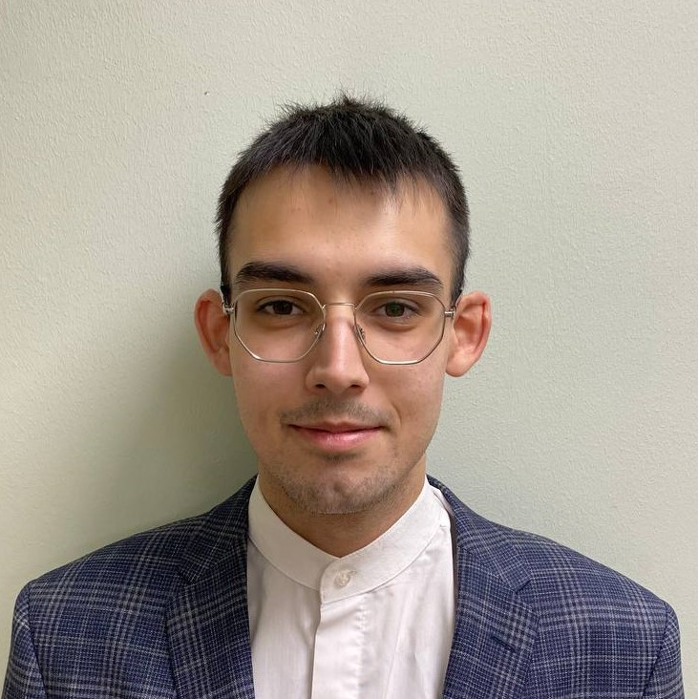
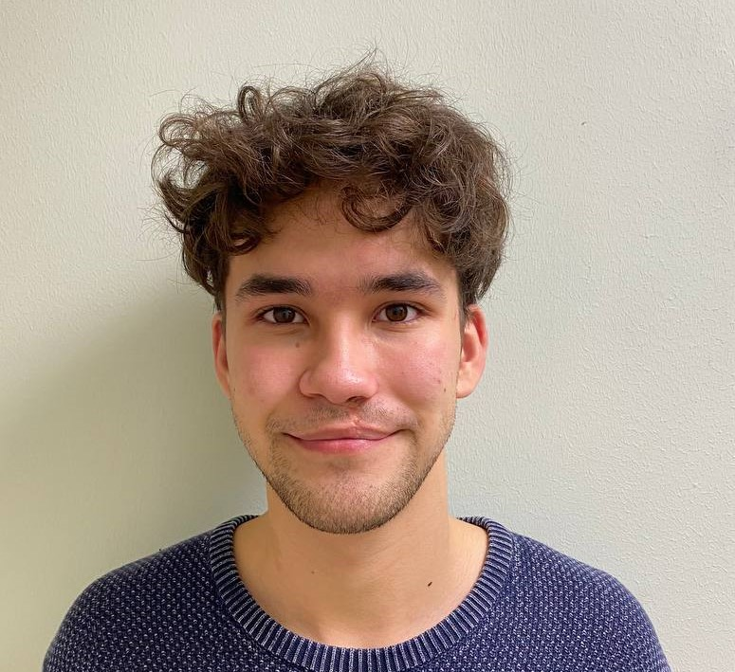
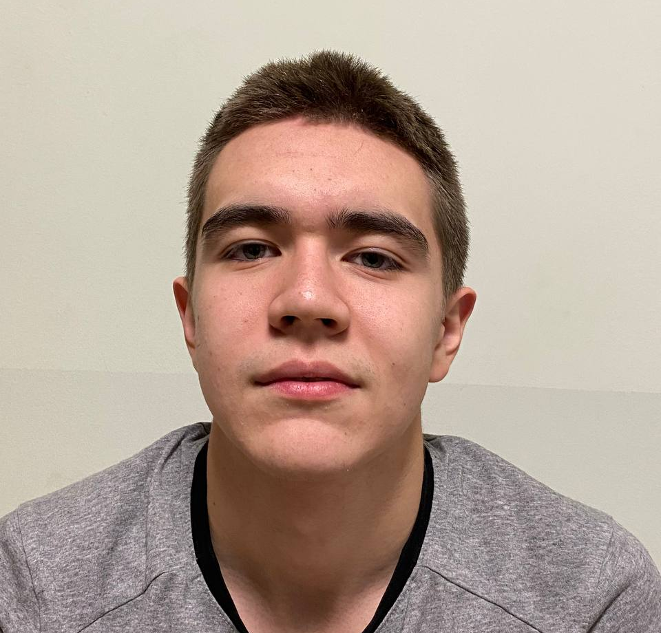
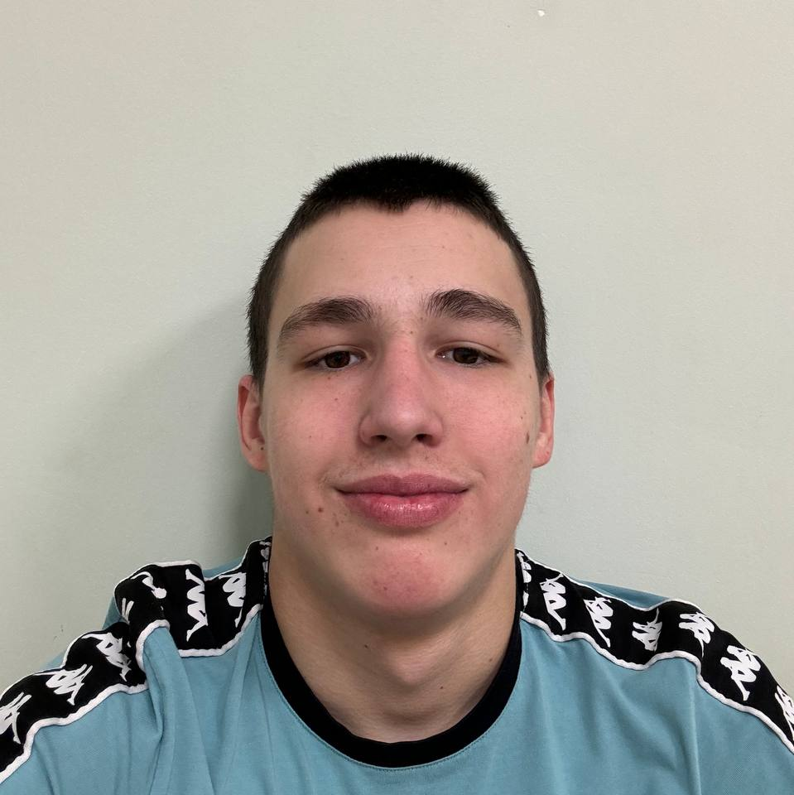
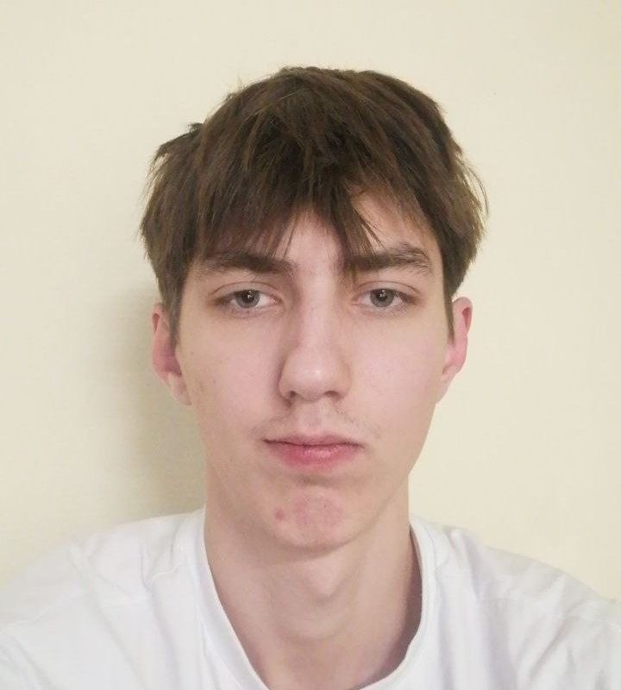
Команда
Ключевые члены ваше команды (CEO, CTO и СMO), опыт и компетенции;
Павлов
Андрей
Николаевич
Красильников
Леонид
Львович
Гайфуллин
Самир
Радикович
Гайфутдинов
Руслан
Ильдарович
Платов
Никита
Сергеевич
Лидер
Разработчик(фронт)
Тимлид
Логист
Генератор идей
Производитель
Мастер презентаций
Дизайнер
Тестировщик
Менеджер
Интегратор
Дизайнер
Системный админ
Аналитик
Тестировщик
Администратор
Разработчик(бэк)
Маркетолог
Советник
Логист
Интегратор
Спикер
Маркетолог
Логист
Экономист

Slide 9
Планы развития
Планы развития, потребности и предложение для того, кому вы адресуете презентацию.
В дальнейшем можно перейти на Всероссийский рынок, чтобы в каждых городах, где есть маршрутный транспорт был оснащен нашим стендом. Также усовершенствовать машинное зрение для счёта пассажиров. Можно будет оплачивать проезд на нашем стенде.
Адресация презентация идёт правительству города и бизнес – предпринимателям.

Slide 10

Контакты
Сайт
Телефон
email
clck.ru/36wgH9
+7 (905) 024-98-72
pavlov.nikol2@yandex.ru

